Slide 1
Группа № 10 «Колокольчики»
Мастер-классы с родителями
Воспитатель: Бронникова А.М
Бердск 2022

Slide 2
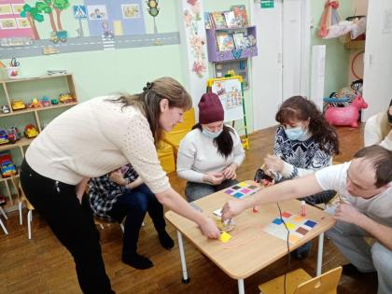
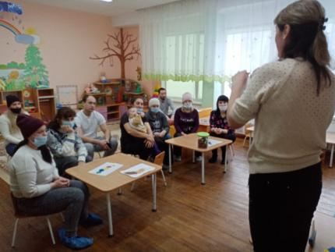
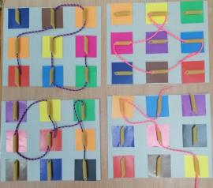
Мастер-класс для родителей по теме «Развитие мелкой моторики рук детей раннего возраста».
Изготовление игры «Шнуровка»

Slide 3
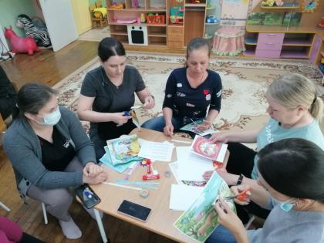
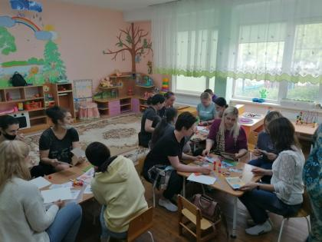
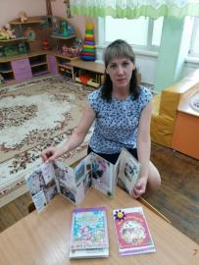
Мастер-класс с родителями по теме
«Изготовление «Книжки-малышки» своими руками»

Slide 4
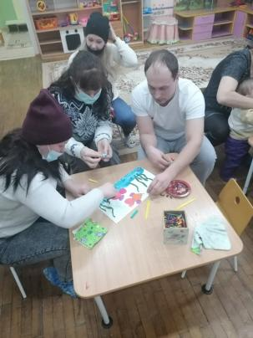
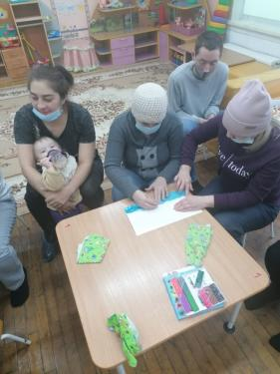
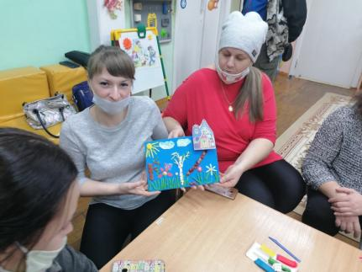
Мастер-класс по теме «Развитие творческих способностей детей раннего возраста посредством
пластилинографии».

Slide 5
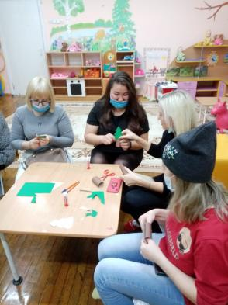
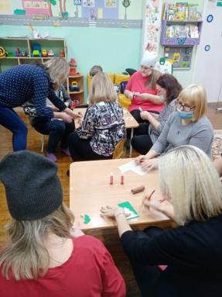
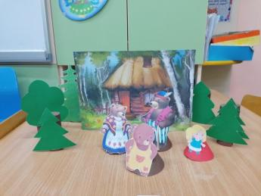
Мастер-класс с родителями по теме «Развитие речи детей раннего возраста посредством кукольного театра»

Slide 6
Спасибо за внимание!

